Slide 1
React アプリケーションを対象とした
コードクローン発生原因の調査
井上研究室 小池 耀
Notes:
井上研究室の小池がReact アプリケーションを対象とした
コードクローン発生原因の調査という題目で発表します．

Slide 2
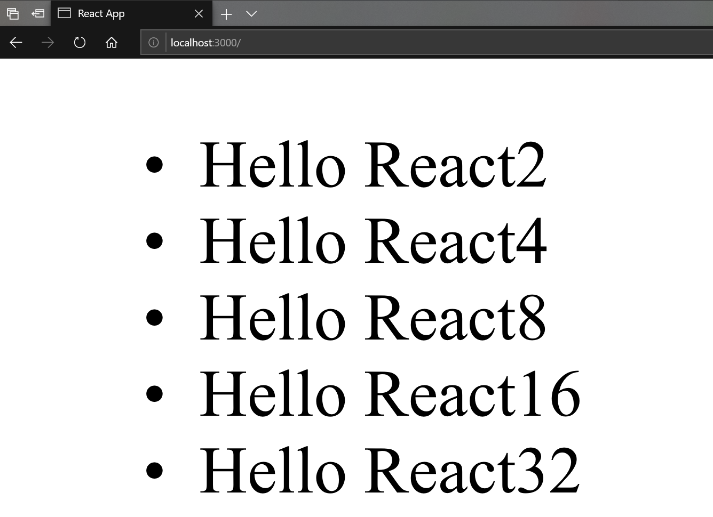
React
近年広く用いられる WEB UI フレームワークの 1 つ[1]
JavaScript や TypeScript を拡張した言語である
JSX や TSX を使用
React アプリケーションの例
import React from ’react’;
import ReactDOM from ’react-dom’;
const numbers = [2,4,8,16,32];
function App() {
return <ul>{numbers.map((number) =>(<li>Hello React{number}</li>))}</ul>;
}
ReactDOM.render(<App />,document.getElementById('root'));
[1] The State of JavaScript 2019. https://2019.stateofjs.com/front-end-frameworks/
Notes:
まずはReactについて説明
Reactは近年広く用いられるWEB UI フレームワークの 1 つ
JavaScript を拡張した言語である JSX や TSX を使用
このコードはHTMLを記述する際，mapというメソッドを用いて配列の要素すべてに対して繰り返し処理を行うことで，Hello Reactという文字列の後に配列の値が入っているリストを
効率的に出力している．
TypeScript はJavaScriptを静的型付け言語として拡張したもの
JavaScript のコードは全てTypeScriptとして扱える
左側のTSX のソースコードを JavaScriptに変換し，実行すると右の図のようになる
ReactDOM.renderに記述されているAppという部分が描画される．
Appは関数Appを指していて，この関数は配列numberをmapというメソッドで配列のすべての要素に対して繰り返し処理し，Hello Reactの後にnumberの値を入れたリストの項目を返すという処理をすべての配列の要素と行う
結果として右の図のような出力が得られる
このような効率的な記述が行えることがReactが用いるJSXやTSXの特徴
JavaScript をWEB UI 用に拡張したものがJSX
そのJSXに静的型付け機能を追加したのがTSX
ハロー英語に
import React from 'react';
import ReactDOM from 'react-dom';
const numbers = [2,4,8,16,32];
function App() {
return ( <ul>{numbers.map(
(number) =>(<li>Hello React{number}</li>)
)}</ul>);}
ReactDOM.render(
<App />,
document.getElementById('root'));

Slide 3
近年のウェブ開発
使用される言語の仕様やライブラリが頻繁に更新
  JavaScript: 2010~2020 年で 7 回のメジャーアップデート[2]
  C 言語: 2010~2020 年で 2 回のメジャーアップデート[3]
更新の際に互換性を損なう変更が存在すると動作確認や
既存ソースコードの修正が必要
→ 保守コストの抑制が必要
[2] Ecma International. ECMAScript® 2020 Language Specification 11th edition (June 2020),2020.
[3] History of C. https://en.cppreference.com/w/c/language/history
Notes:
近年のウェブ開発の状況について説明
近年のウェブ開発では効率的に開発できるReactが普及している
しかし、Reactは使用する言語の仕様やライブラリが頻繁に更新
JavaScriptの標準規格は2010年から2020年までに7回ほど大規模な更新がされているが、C言語は2010年から2020年までに2回しか更新されていないことからも頻繁であることが分かる
仕様やライブラリが更新されると保守作業が必要になる場合があり、保守コストが増大させる
構文や記法が使えなくなるなど
保守コストの抑制が必要とされている

Slide 4
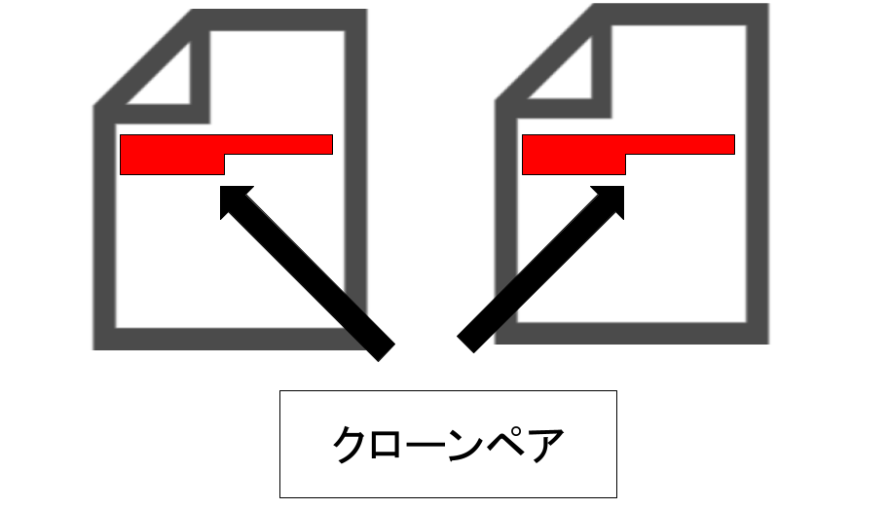
コードクローン
ソースコード中にある、互いに一致または
類似するコード片のこと
コピー＆ペーストで発生
バグの複製等で
ソフトウェア保守を阻害[4]
React アプリケーションに対する影響は未調査
[4] 神谷 年洋ら. コードクローン検出技術の展開, コンピュータソフトウェア28 巻 3 号 p. 29-42, 2011.
Notes:
そこでこのコードクローンについて説明します
コードクローンはソースコードの中にある、互いに一致または
類似するコード片のこと
コピー＆ペーストで発生
バグの複製等で
ソフトウェア保守を阻害する要因の一つとされている
保守コストを増大させる要因にコードクローンがなっているが、React アプリケーションにおいてその影響は調査されていない
そこでReact アプリケーションを対象としたコードクローンの調査を行った
コードクローンは開発・保守コストを増大させる一因となっている
保守コストを増大させる要因としてコードクローンがあるが、React アプリケーションにおいてその影響は未だ調査されていない
今回注目したコードクローンについて説明
典型的な発生原因はコピーアンドペースト
2行目を短くして参考文献スペース開ける

Slide 5
研究内容
React アプリケーションからコードクローンを検出する
ツールの作成
React アプリケーションに存在するコードクローンの調査
  発生原因
  長さ
  分布
React アプリケーションに存在するコードクローンの
特徴を考察
Notes:
研究内容について説明
本研究では既存研究の対象になっていない Reactアプリケーションから検出されたコードクローン
の発生原因について調査
また、調査結果と既存の研究の他の言語に対する結果と比較し React アプリケーションのコードクローンの特徴を考察します
複雑な WEB UI 開発で近年広く用いられている JSX /TSX を対象としたコードクローンの調査は行われていない
WEB UI 開発のコスト削減に貢献

Slide 6
調査手順
Step1: コードクローンの検出
  既存コードクローン検出ツールの拡張
Step2: コードクローンの発生原因の分類
  目視で発生原因を分析
  コメントや編集履歴などを考慮
Step3: コードクローンの特徴量の抽出
  長さ
  分布

Slide 7
Step1: コードクローンの検出
調査対象: Grafana[5] の UI 部分
  言語: JavaScript, TypeScript, TSX
  バージョン: 7.3.6
  LOC : 270,033
検出ツール: SourcererCC[6]
  Java や C などのソースコードから高い精度で
  コードクローンを検出
  トークナイザを実装することで他言語にも対応可能
    [5] Grafana.https://github.com/grafana/grafana
[6] H. Sajnani. et al. SourcererCC: Scaling Code Clone Detection to Big-Code. ICSE’16, pp. 1157-1168, 2016.
Notes:
調査対象について説明
GrafanaはTSXで記述されているログやデータを可視化するReactアプリケーション。
既存のコードクローン検出
Java，C，C#にもともと対応
SourcererCCは大規模プロジェクトから高速にコードクローンを検出可能なコードクローン検出ツール
比較的容易にJSXやTSXに対応させることができるため，検出ツールとして選んだ

Slide 8


SourcererCC の拡張
JavaScript, TypeScript, TSX には非対応
Grafana のソースコードをトークン化するトークナイザを
作成
SourcererCC
トークン | 個数
aaa | 2
bbb | 1
Grafana の
ソースコード
トークン化
コードクローン
検出
検出結果
トークナイザ
Notes:
SourcererCC を拡張して、TSX に対応したツールさせる
方法としてはSourcererCC のTokenizerと呼ばれる部分を作成して、TSXのソースコードをトークン化できるようにする
bag-of-wordsは文書中の単語の数を数えて、文書同士を比較する方法のこと

Slide 9
Step2: コードクローンの分類[7]
ハードウェアバリエーション
プラットフォームバリエーション
実験バリエーション
言語の表現力不足によるボイラープレート
API/Library プロトコル
言語やアルゴリズムの一般的なイディオム
パラメータ化されたコード
バグ回避
複製と専門化
横断的関心事
逐語的コード片
[7] C. J. Kapser. et al. “Cloning considered harmful” considered harmful: patterns of cloning in software. Empirical Software Engineering, Vol, 13, pp, 645-692, 2008.

Slide 10
分類方法
検出されたコードクローンを目視で分析
以下の観点からコードクローンの発生原因を調査
  ソースコード中のコメント
  ソースファイルやソースファイルがあるディレクトリの名前
  コミットメッセージ
  編集履歴
  関数の呼び出し元や呼び出し先といった参照関係
  コードクローンの前後のソースコード

Slide 11
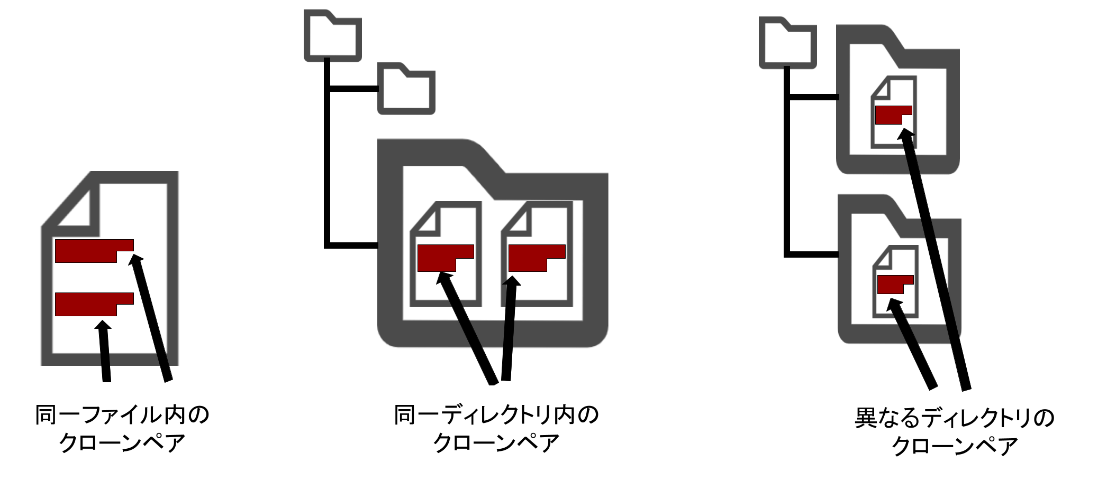
Step3: コードクローンの特徴量の抽出
長さ: 各コードクローンの行数
分布: クローンペアとなるコード片の位置関係

Slide 12
コードクローンの検出結果
パラメータ
  検出粒度: 関数単位
  最小類似度: 80%
122個のクローンペアを検出
  そのうち 1 つは設定ファイルのため除外
Notes:
JavaScript で記述された設定ファイルが存在

Slide 13
分類結果
分類 | クローンペアの数 | 割合
A.ハードウェアバリエーション | 0 | 0%
B.プラットフォームバリエーション | 0 | 0%
C.実験バリエーション | 0 | 0%
D.言語の表現力不足によるボイラープレート | 2 | 1.7%
E.API / Library プロトコル | 7 | 5.9%
F.言語やアルゴリズムの一般的なイディオム | 2 | 1.7%
G.パラメータ化されたコード | 57 | 47.1%
H.バグ回避 | 0 | 0%
I.複製と専門化 | 30 | 24.8%
J.横断的関心事 | 0 | 0%
K.逐語的コード片 | 23 | 19.0%
Notes:
これがコードクローンの分類結果
本研究で調査したGrafana の結果とApache HTTP Server というC言語のソフトウェアに対する既存研究の結果
分類はコードクローンの分類
Apacheの分類結果にはこちらの結果には無かったプラットフォームバリエーションと実験バリエーションが存在していることが分かる
またパラメータ化と複製と専門化の割合が高いことがわかる
これらについて考察
グラフ Grafana と Apache並べる

Slide 14
分類結果
分類 | クローンペアの数 | 割合
A.ハードウェアバリエーション | 0 | 0%
B.プラットフォームバリエーション | 0 | 0%
C.実験バリエーション | 0 | 0%
D.言語の表現力不足によるボイラープレート | 2 | 1.7%
E.API / Library プロトコル | 7 | 5.9%
F.言語やアルゴリズムの一般的なイディオム | 2 | 1.7%
G.パラメータ化されたコード | 57 | 47.1%
H.バグ回避 | 0 | 0%
I.複製と専門化 | 30 | 24.8%
J.横断的関心事 | 0 | 0%
K.逐語的コード片 | 23 | 19.0%
Notes:
これがコードクローンの分類結果
本研究で調査したGrafana の結果とApache HTTP Server というC言語のソフトウェアに対する既存研究の結果
分類はコードクローンの分類
この中で調査の結果特徴的だったものについて説明．
Apacheの分類結果にはこちらの結果には無かったプラットフォームバリエーションと実験バリエーションが存在していることが分かる
またパラメータ化と複製と専門化の割合が高いことがわかる
これらについて考察
グラフ Grafana と Apache並べる

Slide 15


B. プラットフォームバリエーション(1/2)
ソフトウェアを新たなプラットフォームに移植する際,
既存ソースコードを複製・改変することで発生
既存のプラットフォームに
関するソースコード
新たなプラットフォームに
関するソースコード
既存のプラットフォーム
に関するソースコード

Slide 16
B. プラットフォームバリエーション(2/2)
React アプリケーションではプラットフォーム=ブラウザ
ブラウザの仕様の違いを吸収するツール
  Babel: サポート外の記法をサポートされている記法に変換
  Polyfill: 利用できない JavaScript の機能の代替実装を提供
これらを利用することでブラウザの違いを気にせず
開発が可能
プラットフォームバリエーションが存在しない
Notes:
JavaScriptには
ブラウザの仕様の違いを吸収するツールが存在
代表的なものとしてBabelとpolyfillがある
これを用いるとブラウザの違いを気にせず開発が可能
Grafanaはこれを用いているのでプラットフォームバリエーションは不要だったと考えられる

Slide 17
C. 実験バリエーション(1/2)
既存ソースコードに最適化や拡張などの変更を加えたいがソフトウェアの安定性を維持したい
→ 既存のソースコードを複製し変更
既存ソースコード
安定版
実験版

Slide 18
C. 実験バリエーション(2/2)
Grafana は GitHub 上で開発
安定版と実験版を分けて管理
  master ブランチ = 実験版ブランチ
  マイナーバージョンごとに安定版ブランチを作成
  リポジトリをフォークして新機能を開発
実験バリエーションが存在しない
Notes:
次に、実験バリエーションが存在していなかった理由について考察した
これはGitHubを用いて開発していることが理由と考えられる
GitHubを用いれば
不具合がないことを確認してから master に mergeするのでわざわざコードを分ける必要がない
いざとなればいつでも過去のバージョンに戻せる
これらの理由から実験バリエーションは不要だったと考えられる

Slide 19
I. 複製と専門化(1/2)
複製と専門化
  類似した問題を解決するソースコードを修正した
  結果出来るコードクローン
  Grafana では異なるディレクトリに分布する傾向

Slide 20

I. 複製と専門化(2/2)
機能ごとに関連ファイルを保存するディレクトリを作成
新機能追加時に既存の類似機能のディレクトリを複製
A
A
A’
A
A’’
A’’’
コピー・編集
A
B
B’
B’’
B’’’’
頻繁に同時修正
Notes:
複製と専門化についても例を紹介
これはあるコードクローンの発生の経緯
ある機能 A 用のファイルを集めたディレクトリが存在
機能 A のディレクトリをコピーして類似機能 B 用の
ディレクトリを作成
コピーしたファイルを一部編集して機能 B を実装
→コードクローンが発生
機能ごとにディレクトリを作成しているため，複製と専門化の割合が高いと考えられる
また，その後, 機能 A と B は頻繁に同時修正が行われている
→保守コストを増加させている例でもある
それをある編集者がそれを別のディレクトリにコピーし修正したことでコードクローンが発生
さらに別の編集者がその両方に同じような修正
その結果複製と専門化に分類されるコードクローンが作成された
このような経緯で別のディレクトリに分布する複製と専門化のコードクローンが発生しているのではないかと考えられる

Slide 21
まとめと今後の課題
まとめ
  React アプリケーションからコードクローンを検出する
  ツールを作成
  React アプリケーションのコードクローンを調査
    プラットフォームバリエーション・実験バリエーションが存在しない
    保守コストの増大に繋がるコードクローンを確認
今後の課題
  コードクローンの有害性の調査
  調査対象を増やし React アプリケーション全体の傾向を調査
Notes:
今回調査したGrafanaでは
Polyfill の利用
GitHub 上での開発
プラットフォームバリエーション・実験バリエーションは出現せず
一方、パラメータ化・複製と専門化のコードクローンが多く出現
Grafanaにはこのような傾向があった
実際にコードクローンの同時修正により保守コストが
増大している例を確認

Slide 22
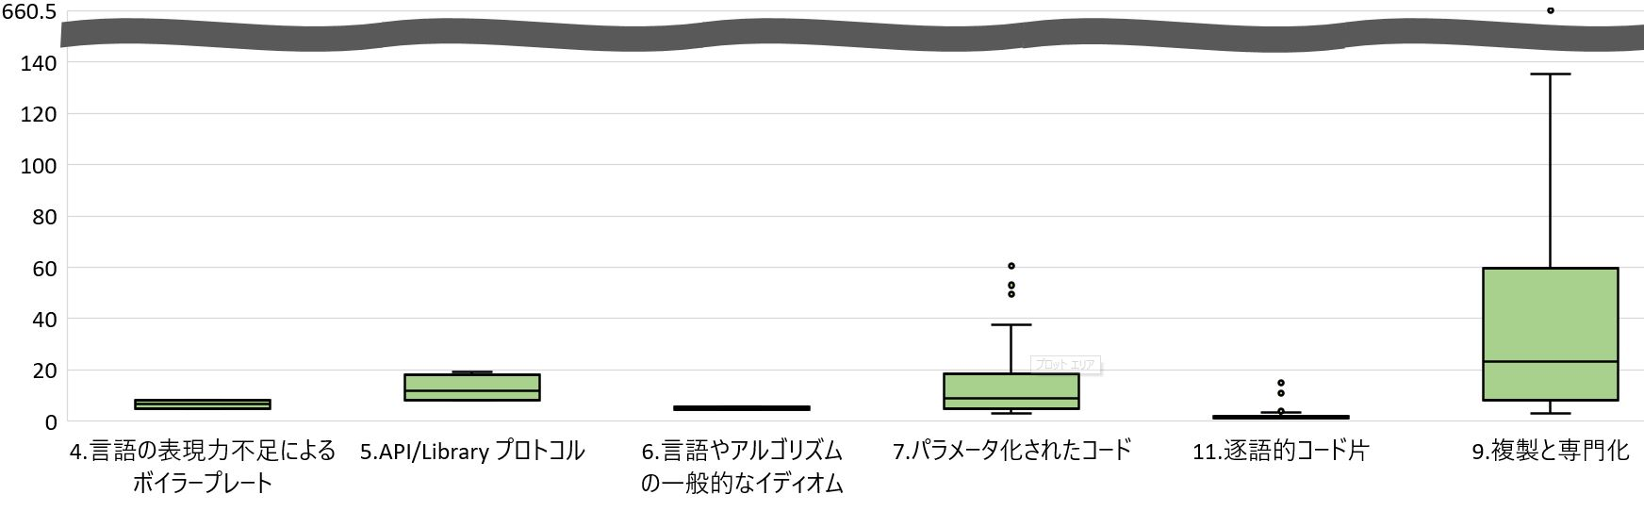
コードクローンの長さ

Slide 23
クローンペアの分布
分類 | 同一ファイル | 同一ディレクトリ | 別ディレクトリ
言語の表現力不足によるボイラープレート | 0 | 1 | 1
API / Library プロトコル | 2 | 2 | 3
言語やアルゴリズムの一般的なイディオム | 1 | 0 | 1
パラメータ化されたコード | 37 | 11 | 9
複製と専門化 | 0 | 2 | 28
逐語的コード片 | 0 | 6 | 17
Notes:
パラメータ化と複製と専門化の割合が高い事について考察
その原因について考えるため，クローンペアの分布についての調査した
クローンペアの関係にある二つのコード片が同じソースファイルにあれば同一ファイル，同じディレクトリ内の異なるソースファイルにあれば同一ディレクトリ，異なるディレクトリのソースファイルにあれば別ディレクトリとなる
パラメータ化は同一ファイルに多く分布しており、複製と専門化は別ディレクトリに分布しやすい

Slide 24
B.プラットフォームバリエーション(2/3)
React アプリケーションではプラットフォーム=ブラウザ
ブラウザによって様々な仕様が異なる
  実行可能な JavaScript のバージョン
  利用可能な JavaScript の機能
サポートされていないバージョン・機能の利用は
エラーの原因
プラットフォームバリエーションが存在しない
Notes:
まず、プラットフォームバリエーションがGrafanaの調査結果には存在していなかった理由について考察した
WEB アプリケーションではブラウザがプラットフォームに該当
ブラウザによって様々な仕様が異なる
実行可能な JavaScript のバージョン
利用可能な JavaScript の機能
サポートされていないバージョン・機能の利用は
エラーの原因
これらの理由にもかかわらずプラットフォームバリエーションが存在しない
対応しなければブラウザ間の互換性がないソフトになってしまう
polyfill

Slide 25
実例 1
ファイル全体がコードクローン (600 行以上)
元々あったファイルをある編集者がコピー
コピー後複数回同時に修正→保守コストの増加
import _ from 'lodash';
import appEvents from 'app/core/app_events';
import { MysqlMetaQuery } from './meta_query';
import { QueryCtrl } from 'app/plugins/sdk';
(中略)
handleQueryError(err: any): any[] {
this.error = err.message || 'Failed to issue metric query';
return [];
}
}
Notes:
実際の例について紹介
これはコードが最も長かったコードクローンの一部
共に600行を超えるクローンペアで複製と専門化に分類された
コミットログを確認し、発生した経緯について調べると、もともとあったコードを別の編集者がコピーしたことで発生したコードクローンであることが分かった
その後複数回同時に修正されているので保守コストを増大させているようなクローンだと思われる

Slide 26
パラメータ化されたコードの例
同じソースファイルにほぼ同一の内容のソースコードが
4 つ存在
  時刻の計算に関する関数
  年・日・時刻に対して同様の処理を行うメソッドを
  それぞれ作成
これらのコードクローンは同じ編集者が作成
Notes:
パラメータ化されたコードクローンの例を紹介する
同じディレクトリにほぼ同一の内容のソースコードが
4 つ存在していて
時刻に関する処理で年・日・時間に対して同様の処理をする際それぞれメソッドを作成している
これらのコードクローンは同じ編集者が作成
わざとこういった書き方をしていると考えられる
このような記述をしているため，パラメータ化されたコードの割合が高い
パラメータ化

Slide 27
実例 2
関数同士のクローンペア
  パラメータ化に分類
  約 30 行のコードクローン
同じコミットで作成
ソースファイルの他の部分にも類似部分あり
→パラメータ化の手間を省くためにコードクローンを作成したと推測
Notes:
あるクローンペアが存在
パラメータ化に分類され
約 30 行のコードクローン
このクローンペアは同じコミットで作成されていて、このクローンペアが存在するソースファイル同士には他にも類似部分があった
パラメータ化の手間を省くためにソースファイルごとコピーすることで、コードクローンが発生したと推測される

Slide 28
今後の課題
調査対象を増やし React アプリケーション全体の傾向を調査
比較対象を自ら調査し条件を統一
全てのコードクローンに対する有害性の調査
Notes:
今後の課題について説明
まず、調査対象がGrafanaのみだったため、Grafanaの特徴なのかReact アプリケーション全体の特徴なのか判断できない
他の対象についても調査したい
また、本研究では他の言語の調査結果を既存研究から引用したが、条件などが一致していないため、比較の対象としてあまり適切でない
条件を統一した調査を行いたい

Slide 29
複製と専門化の例
ある機能 A 用のファイルを集めたディレクトリが存在
機能 A のディレクトリをコピーして類似機能 B 用の
ディレクトリを作成
コピーしたファイルを一部編集して機能 B を実装
  →コードクローンが発生
その後, 機能 A と B は頻繁に同時修正が行われている
  →保守コストの増加
Notes:
複製と専門化についても例を紹介
これはあるコードクローンの発生の経緯
ある機能 A 用のファイルを集めたディレクトリが存在
機能 A のディレクトリをコピーして類似機能 B 用の
ディレクトリを作成
コピーしたファイルを一部編集して機能 B を実装
→コードクローンが発生
このような記述を行っているため，複製と専門化の割合が高いと考えられる
また，その後, 機能 A と B は頻繁に同時修正が行われている
→保守コストを増加させている例でもある
それをある編集者がそれを別のディレクトリにコピーし修正したことでコードクローンが発生
さらに別の編集者がその両方に同じような修正
その結果複製と専門化に分類されるコードクローンが作成された
このような経緯で別のディレクトリに分布する複製と専門化のコードクローンが発生しているのではないかと考えられる

Slide 30
発生原因の分類[7]
分岐
ハードウェアバリエーション
プラットフォームバリエーション
実験バリエーション
テンプレート
言語の表現力不足によるボイラープレート
API/Library プロトコル
言語やアルゴリズムの一般的なイディオム
パラメータ化されたコード
カスタマイズ
バグ回避
複製と専門化
完全一致
横断的関心事
逐語的コード片
[7] Kapser, C.J. et al. “Cloning considered harmful” considered harmful: patterns of cloning in software. Empir Software Eng, 2008.
Notes:
発生原因の分類について説明
本研究ではコードクローンの発生原因の調査を発生原因を分類することで調査する．
発生原因の分類は既存研究の分類を利用
発生原因は11種類に分かれ、大きく分岐、カスタマイズ、テンプレート、完全一致の4つに大きくわけられる
本研究で確認された分類のみ説明
ハードウェアバリエーション
既存のハードウェアのをコピーして対応させる
ソフトウェアを新しいプラットフォームに移植するとき、コードをコピーしてきて一部を変更する
実験バリエーション
既存のコードを最適化したいときに前のを残しとく
言語の表現力不足によるボイラープレート
コードの再利用が難しい言語で、仕様上必要なコードを何度も書く必要がある
APIやライブラリを使うときの一連の作業をコピーする
バグ回避
バグがある部分を編集する権限がない場合など、直接修正出来ない場合その部分をコピーして別の場所で修正する

Slide 31
分岐
プラットフォームバリエーション
  新たなプラットフォームに移植する際ソースコードをコピーし発生するコードクローン
実験バリエーション
  既存のソースコードを改変するとき安定版と実験版の 2 つのソースコードを作成し発生するコードクローン
Notes:
実験バリエーションはブランチを分けることではない
プラットフォームバリエーション
新たなプラットフォームに移植する際ソースをコピー
ハードウェアバリエーション
新しいハードウェアに対応したプログラムを作る際
既存のハードウェアのプログラムをコピー

Slide 32
テンプレート(1/2)
言語の表現力不足によるボイラープレート
  言語仕様上抽象化が難しいコードクローン
API/Library プロトコル
  API やライブラリを利用する際に必要なコード
  クローン

Slide 33
テンプレート(2/2)
言語やアルゴリズムの一般的なイディオム
  特定の機能のためによく使われるコードクローン
パラメータ化されたコード
  差異を抽出してパラメータ化できるコードクローン

Slide 34
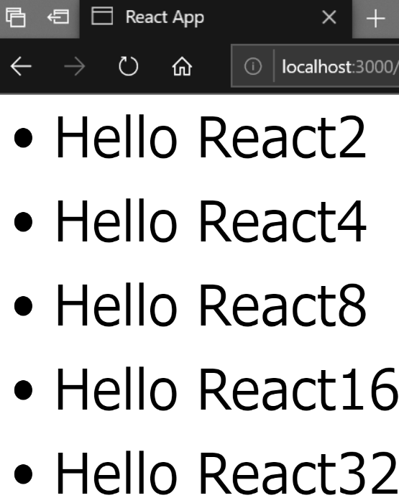
React
近年広く用いられる WEB UI フレームワークの 1 つ[1]
JavaScript を拡張した言語である JSX や TSX を使用
TSX コード
JavaScript に
変換・実行
import React from 'react';
import ReactDOM from 'react-dom';
const numbers = [2,4,8,16,32];
function App() {
return ( <ul>{numbers.map((number) =>(
<li>Hello React{number}</li>))}</ul>);}
ReactDOM.render(
<App />,
document.getElementById('root'));
[1] The State of JavaScript 2019. https://2019.stateofjs.com/front-end-frameworks/
Notes:
まずはReactについて説明
Reactは近年広く用いられるWEB UI フレームワークの 1 つ
JavaScript を拡張した言語である JSX や TSX を使用
このコードはHTMLを記述する際，mapというメソッドを用いて配列の要素すべてに対して繰り返し処理を行うことで，Hello Reactという文字列の後に配列の値が入っているリストを
効率的に出力している．
左側のTSX のソースコードを JavaScriptに変換し，実行すると右の図のようになる
ReactDOM.renderに記述されているAppという部分が描画される．
Appは関数Appを指していて，この関数は配列numberをmapというメソッドで配列のすべての要素に対して繰り返し処理し，Hello Reactの後にnumberの値を入れたリストの項目を返すという処理をすべての配列の要素と行う
結果として右の図のような出力が得られる
このような効率的な記述が行えることがReactが用いるJSXやTSXの特徴
JavaScript をWEB UI 用に拡張したものがJSX
そのJSXに静的型付け機能を追加したのがTSX
ハロー英語に

